Slide 1
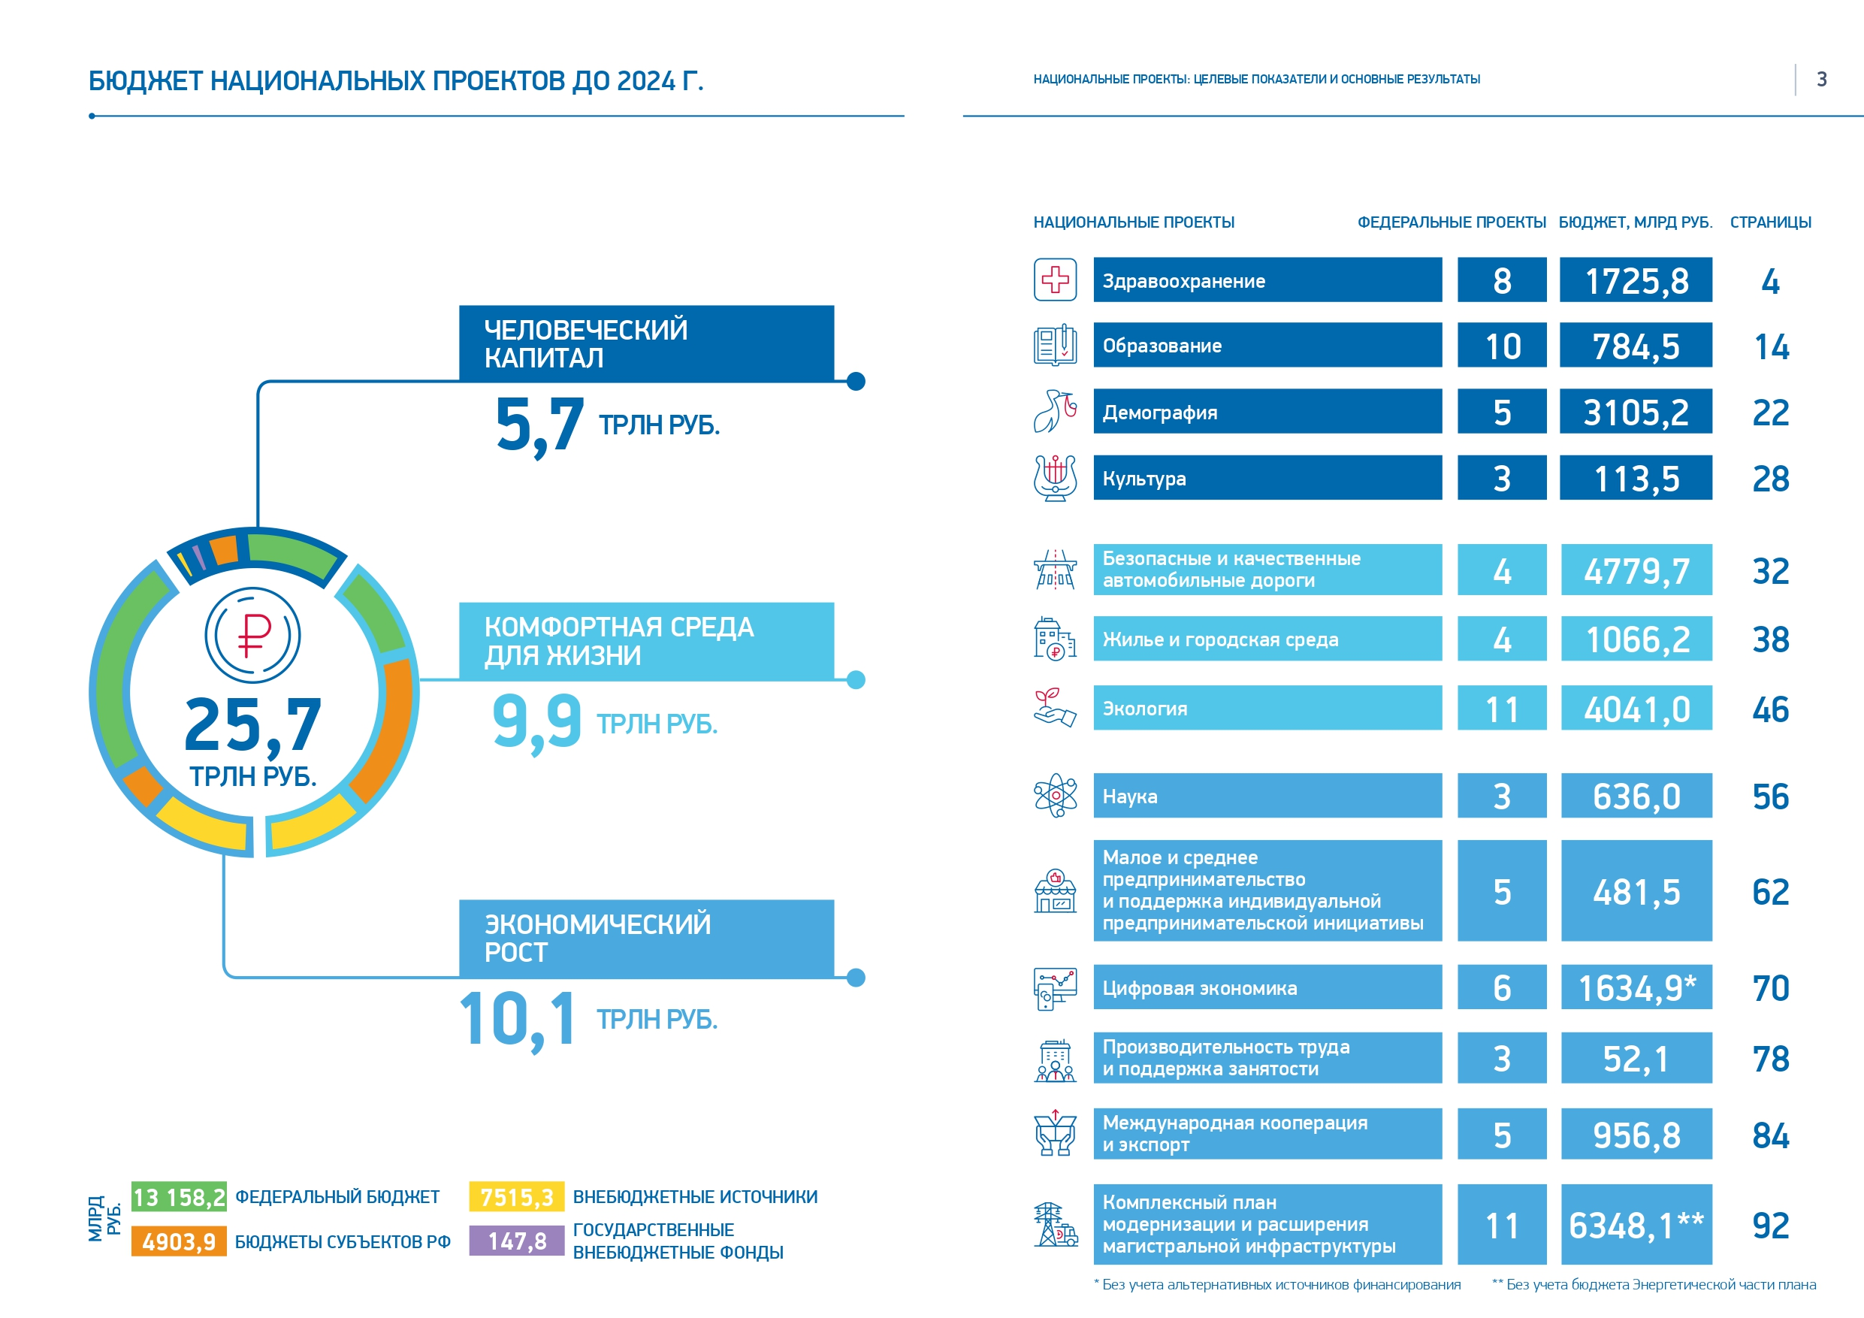
6
2044,17
3
\

Slide 2
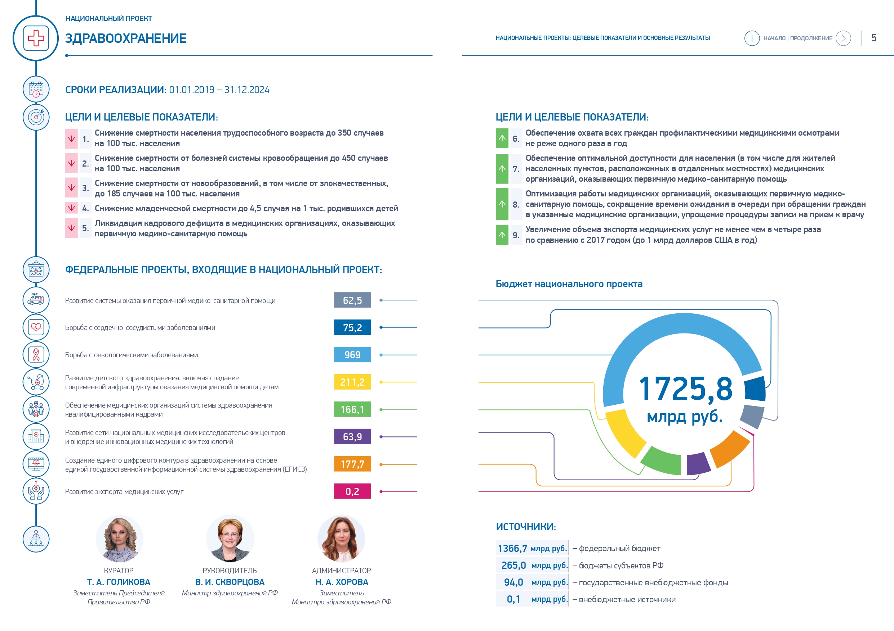
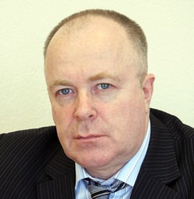
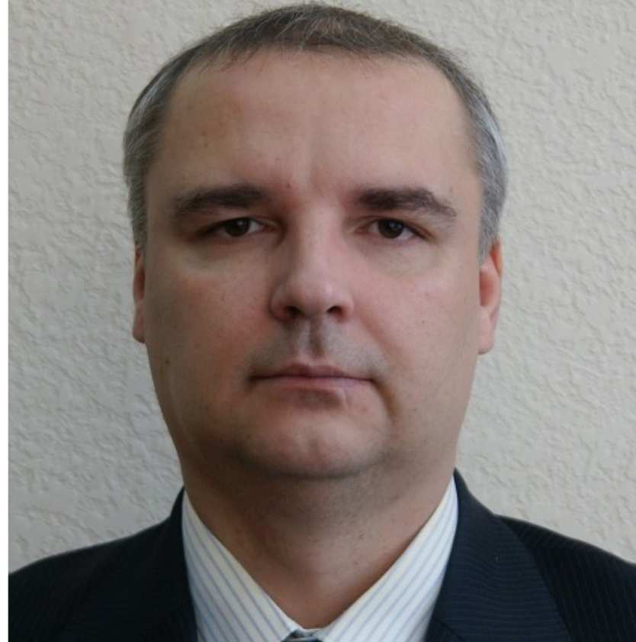
БЮДЖЕТ НАЦИОНАЛЬНОГО ПРОЕКТА
452,54
112,02
270,28
2044,17
млрд руб.
23,84
17,00
379,54
1126,59
КУРАТОР
Т.А. САВЧЕНКО
Заместитель Губернатора
Магаданской области
РУКОВОДИТЕЛЬ
С.А. ЧЕКАНОВ
Министр здравоохранения и демографической политики Магаданской области
АДМИНИСТРАТОР
В.В. СУХАНОВ
Заместитель министра здравоохранения и демографической политики Магаданской области
АДМИНИСТРАТОР
Е.В. КУЗЬМЕНКО
Заместитель министра здравоохранения и демографической политики Магаданской области
111,63
805,35
территориальный фонд
0,6
Notes:
379,54
17
23,84
270,28
112,02
452,54

Slide 3
1
СНИЖЕНИЕ СМЕРТНОСТИ НАСЕЛЕНИЯ ТРУДОСПОСОБНОГО ВОЗРАСТА
(ДО 350 СЛУЧАЕВ НА 100 ТЫС. НАСЕЛЕНИЯ)
3
СНИЖЕНИЕ СМЕРТНОСТИ ОТ НОВООБРАЗОВАНИЙ, В ТОМ ЧИСЛЕ
ОТ ЗЛОКАЧЕСТВЕННЫХ (ДО 185 СЛУЧАЕВ НА 100 ТЫС. ЧЕЛОВЕК)
6 | Областных медицинских организаций внедрят системы контроля качества медицинской помощи, включающие, в том числе, инновационные медицинские технологии и критерии оценки качества медицинской помощи, к концу 2024 г.
1 | амбулаторной онкологической помощи будут организованы в 85 субъектах РФ к концу 2024 г.
1 | региональных медицинских организаций, оказывающих помощь больным онкологическими заболеваниями (диспансеров/больниц), будут переоснащены медицинским оборудованием к концу 2024 г.
135 тыс. | дистанционных консультаций/консилиумов с применением телемедицинских технологий будет проведено к концу 2024 г.
аудитории граждан старше 18 лет будут охвачены информационно-коммуникационной кампанией, направленной на раннее выявление онкологических заболеваний и повышение приверженности к лечению по основным каналам: телевидение, радио и в информационно-телекоммуникационной сети «Интернет», к концу 2024 г.
48%
4
СНИЖЕНИЕ МЛАДЕНЧЕСКОЙ СМЕРТНОСТИ
(ДО 4,5 СЛУЧАЯ НА 1 ТЫС. РОДИВШИХСЯ ДЕТЕЙ)
2
СНИЖЕНИЕ СМЕРТНОСТИ ОТ БОЛЕЗНЕЙ СИСТЕМЫ КРОВООБРАЩЕНИЯ
(ДО 450 СЛУЧАЕВ НА 100 ТЫС. ЧЕЛОВЕК)
52,5 тыс. | специалистов пройдут обучение в симуляционных центрах в области перинатологии, неонатологии и педиатрии к концу 2024 г.
В течение 2019-2024 гг. будут переоснащены, в том числе оборудованием для проведения
рентгенэндоваскулярных методов лечения:
1 | региональный сосудистый центр
(тыс. человек)

Slide 4
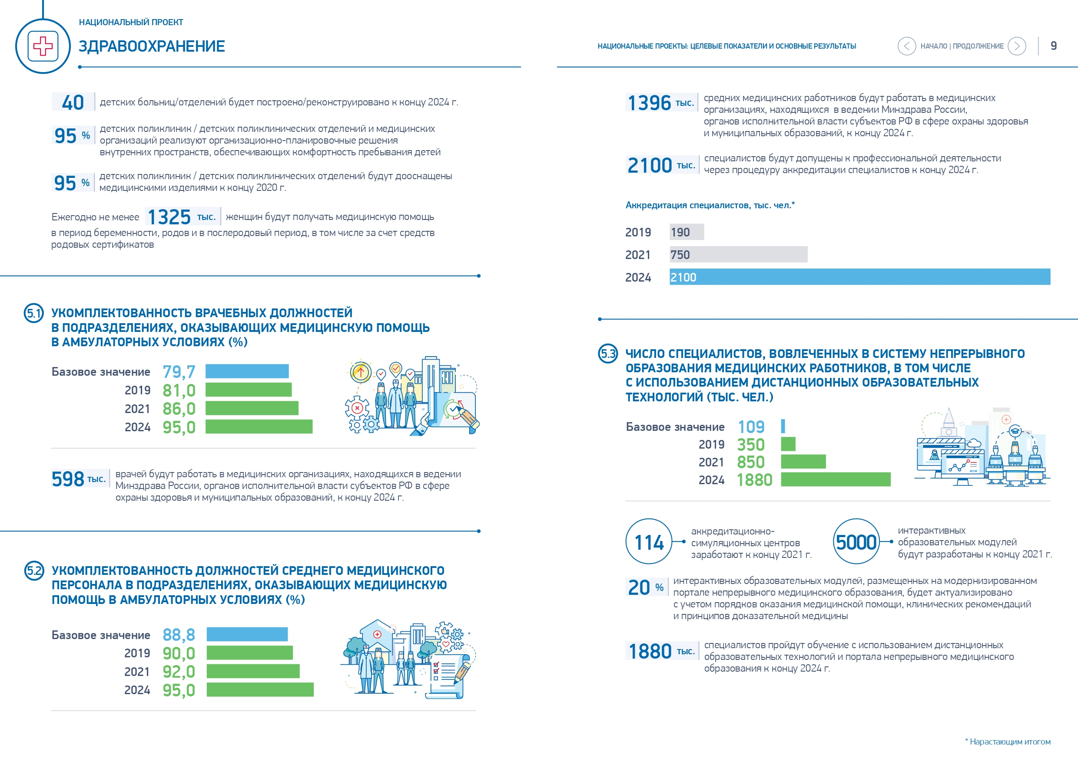
0 | детских больниц/отделений будет построено/реконструировано к концу 2024 г.
0 | детских поликлиник / детских поликлинических отделений и медицинских организаций реализуют организационно-планировочные решения внутренних пространств, обеспечивающих комфортность пребывания детей
0 | детских поликлиник / детских поликлинических отделений будут дооснащенымедицинскими изделиями к концу 2020 г.
2297
2704
1,300 тыс.
1
0
0
3160

Slide 5
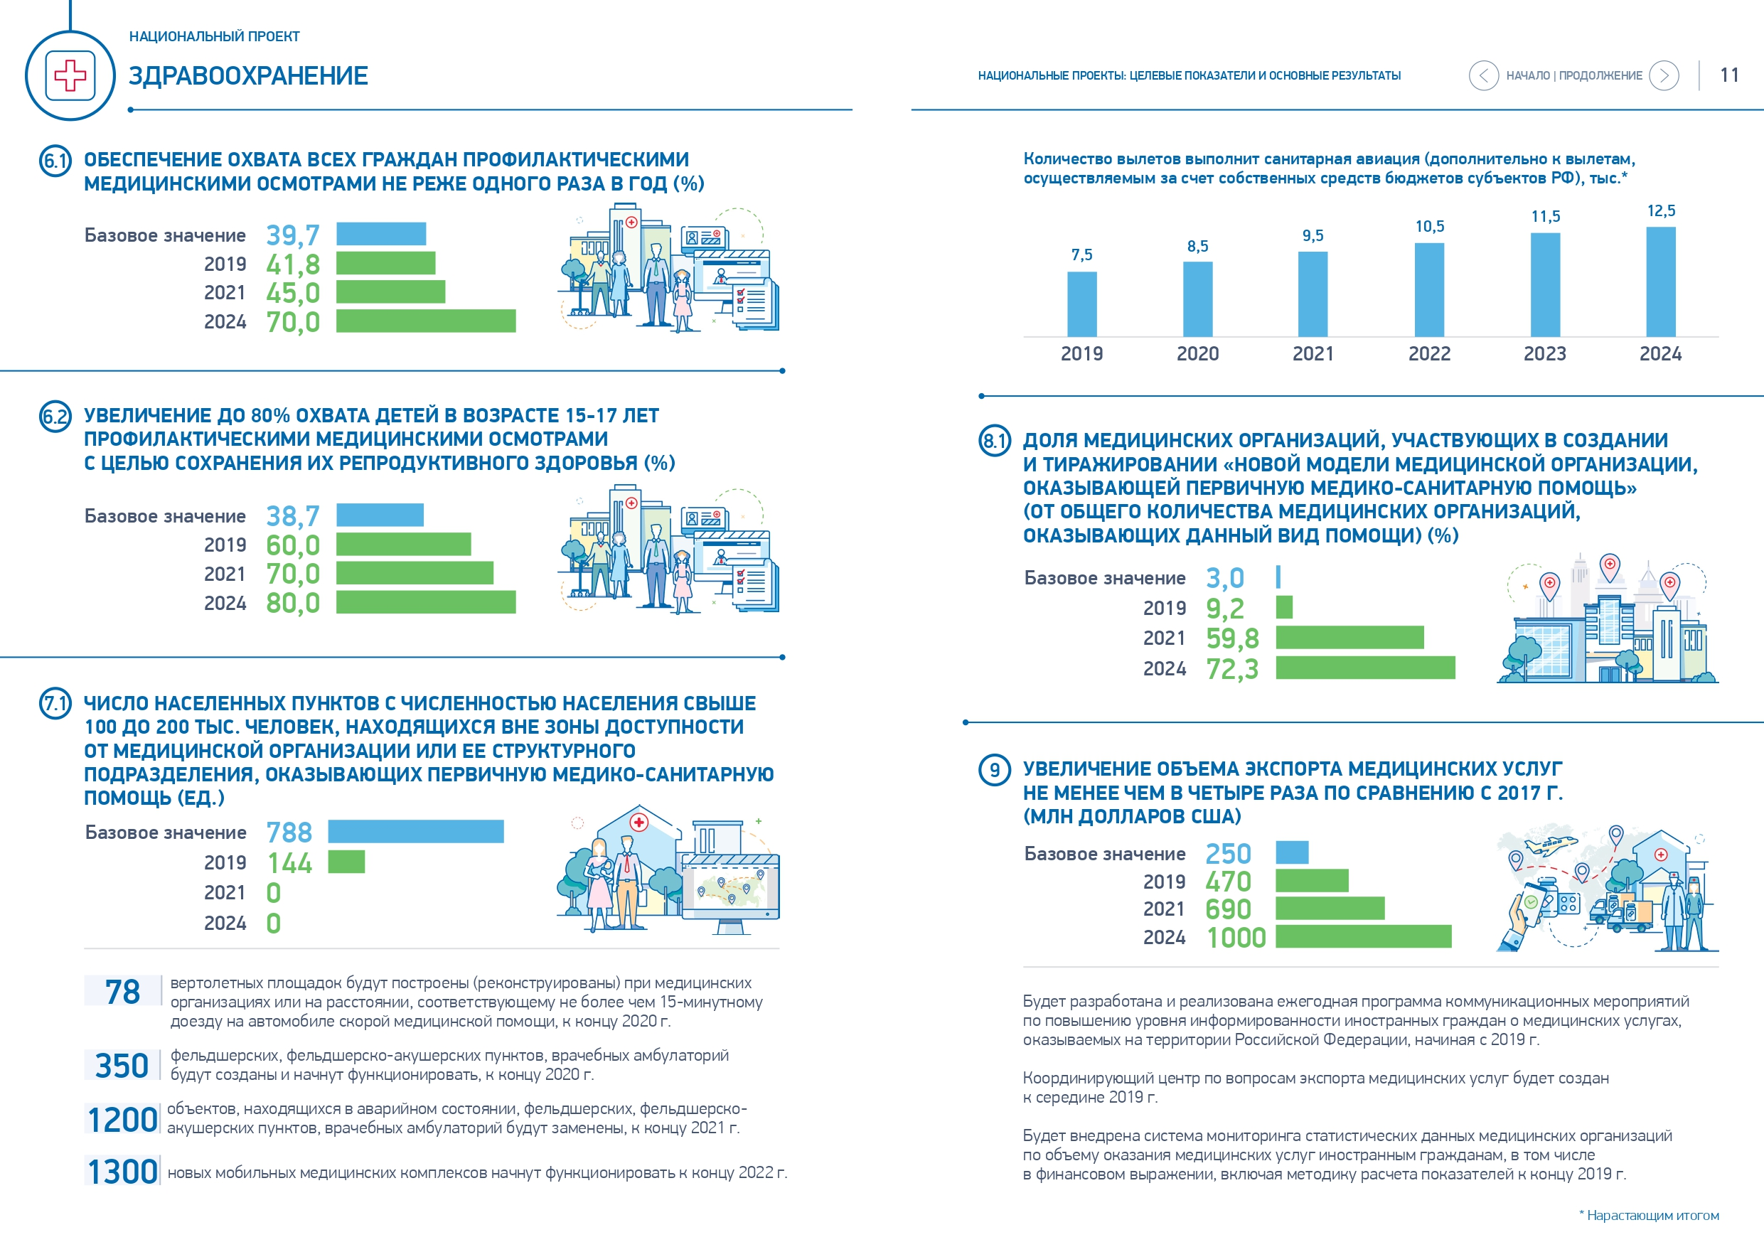
Число пациентов дополнительно эвакуированных с использованием санитарной авиации (чел.)
1 | вертолетных площадок будут построены (реконструированы) при медицинских организациях или на расстоянии, соответствующему не более чем 15-минутному доезду на автомобиле скорой медицинской помощи, к концу 2020 г.
1 | фельдшерских, фельдшерско-акушерских пунктов, врачебных амбулаторий будут созданы и начнут функционировать, к концу 2020 г.
4 | фельдшерских, фельдшерско-акушерских пунктов, врачебных амбулаторий будут заменены, к концу 2021 г.
3 | новых мобильных медицинских комплексов начнут функционировать к концу 2022 г.

Slide 6
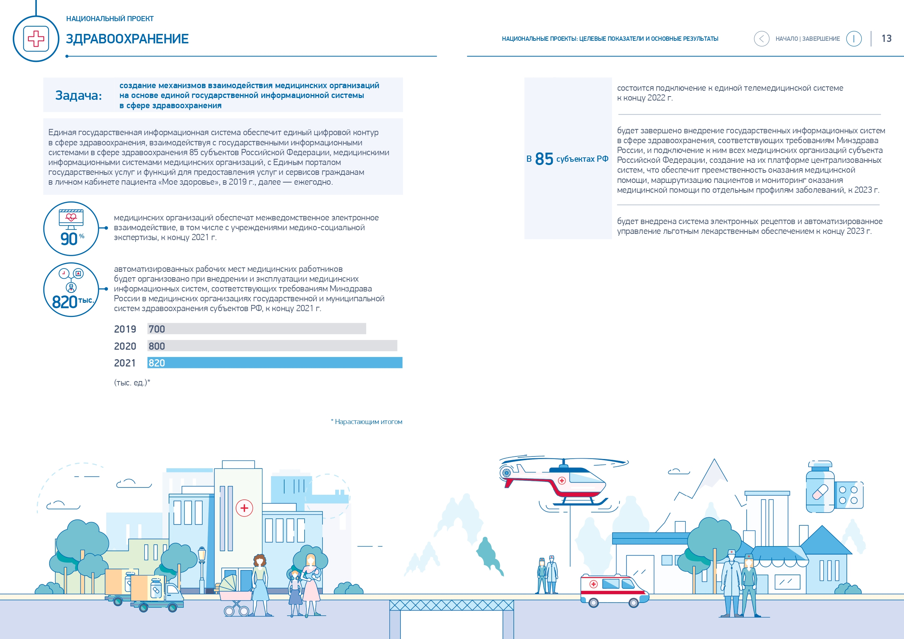
В Магаданской области

Slide 7
СНИЖЕНИЕ СМЕРТНОСТИ НАСЕЛЕНИЯ ТРУДОСПОСОБНОГО ВОЗРАСТА
(ДО 350 СЛУЧАЕВ НА 100 ТЫС. НАСЕЛЕНИЯ)
60 | в профилактики, диагностики, лечения и реабилитации будут включены в клинические рекомендации к концу 2024 г.
750 | краевых, республиканских, областных, окружных медицинских организаций внедрят системы контроля качества медицинской помощи, включающие, в том числе, инновационные медицинские технологии и критерии оценки качества медицинской помощи, к концу 2024 г.
135 тыс. | дистанционных консультаций/консилиумов с применением телемедицинских технологий будет проведено к концу 2024 г.
СНИЖЕНИЕ СМЕРТНОСТИ ОТ БОЛЕЗНЕЙ СИСТЕМЫ КРОВООБРАЩЕНИЯ
(ДО 450 СЛУЧАЕВ НА 100 ТЫС. ЧЕЛОВЕК)
В течение 2019-2024 гг. будут переоснащены, в том числе оборудованием для проведения
рентгенэндоваскулярных методов лечения:
1 | региональный сосудистый центр

Slide 8
5
3 направления

